Slide 1

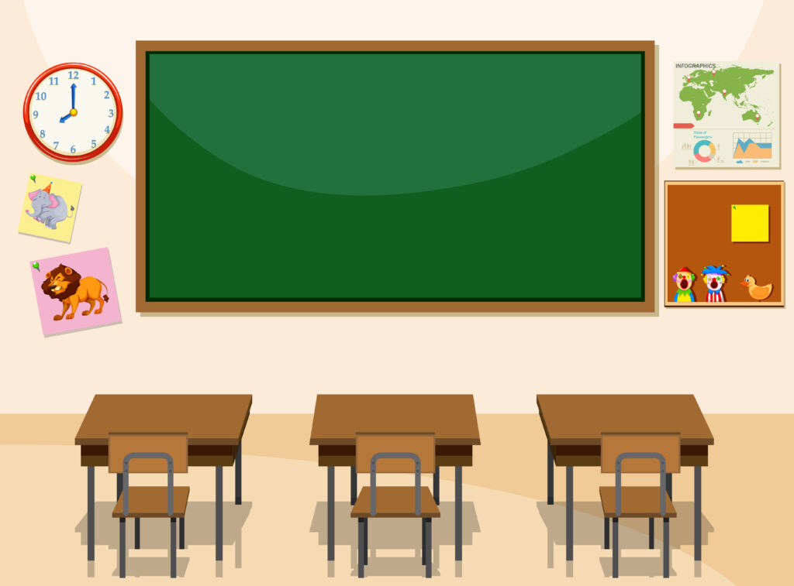
CHÀO MỪNG CÁC EM
ĐẾN VỚI BUỔI HỌC HÔM NAY!

Slide 2
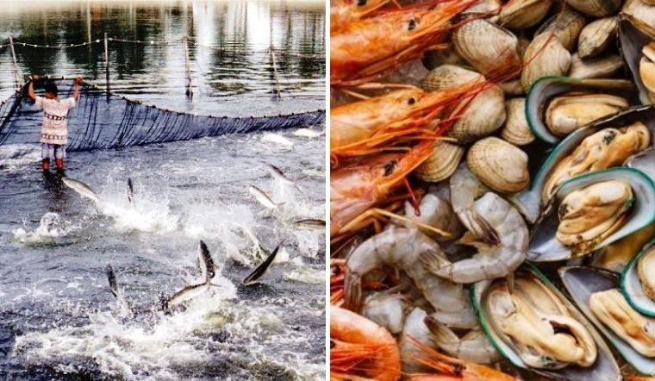
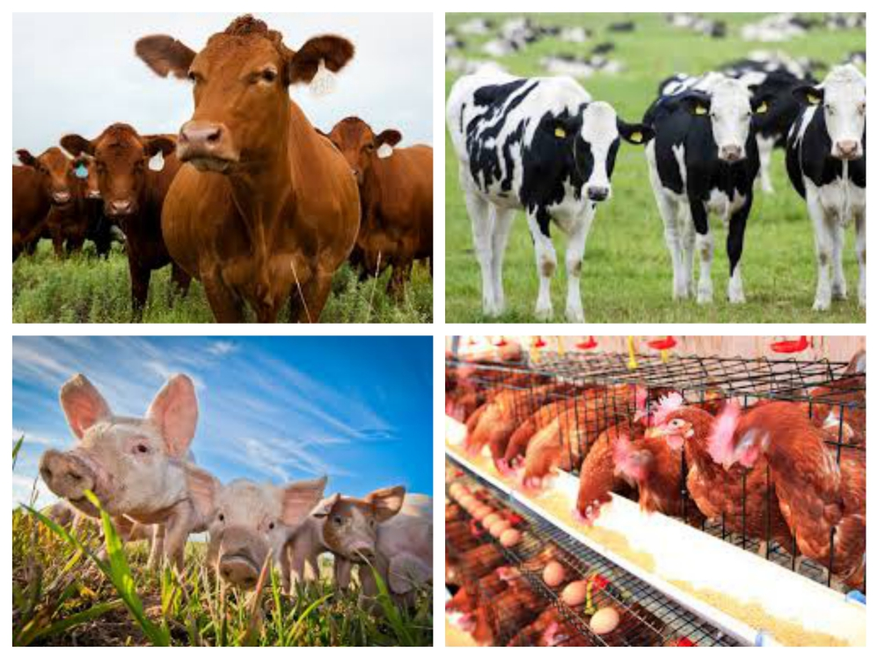

KHỞI ĐỘNG
Gia đình em nuôi những vật nuôi nào? Chúng mang lại lợi ích gì?

Slide 3
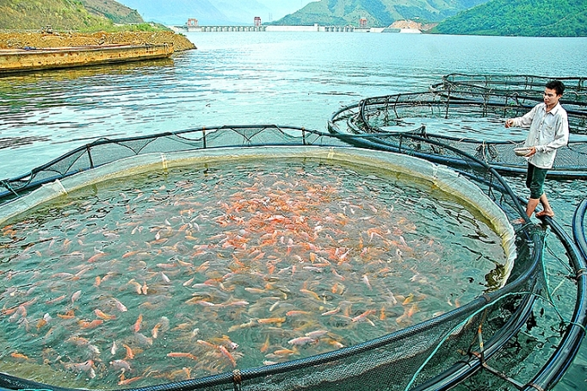

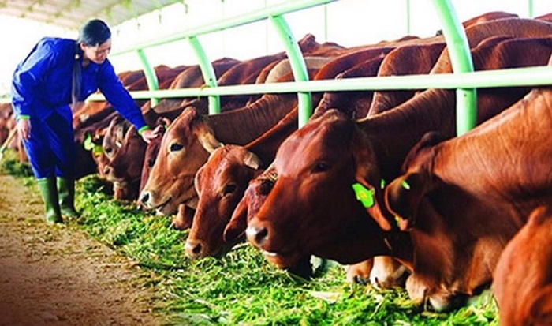

ÔN TẬP CHỦ ĐỀ 2

Slide 4



NỘI DUNG BÀI HỌC
I. HỆ THỐNG HÓA KIẾN THỨC
II. LUYỆN TẬP VÀ VẬN DỤNG

Slide 5
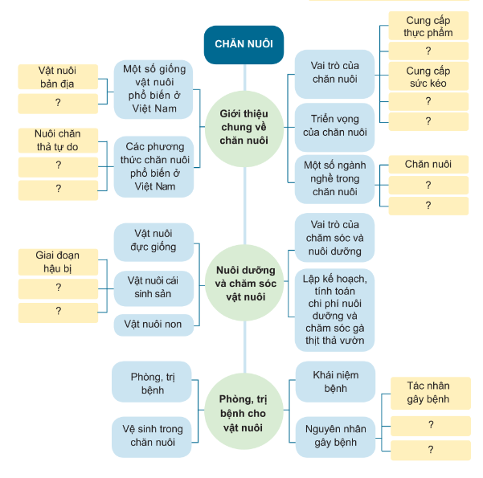
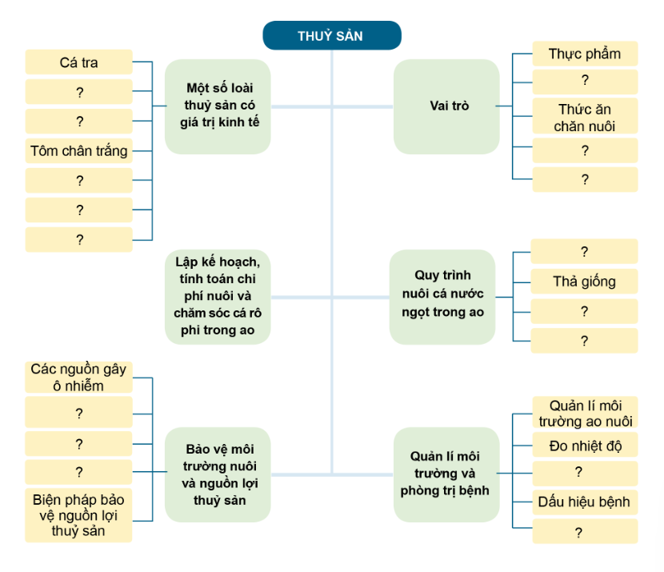

Hệ thống hóa kiến thức
Làm việc nhóm 4
Hoàn thành sơ đồ hệ thống hóa kiến thức SGK, trang 81, 82 vào vở.

Slide 6


Slide 7
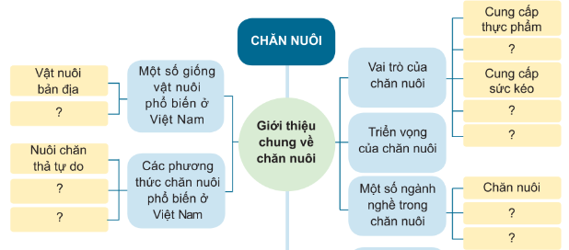
Cung cấp nguyên liệu cho công nghiệp chế biến
Cung cấp phân bón, nguyên liệu sản xuất
Vật nuôi ngoại nhập
Nuôi công nghiệp
Tạo việc làm
Thú y
Nuôi bán công nghiệp
Nghề chọn tạo giống vật nuôi

Slide 8
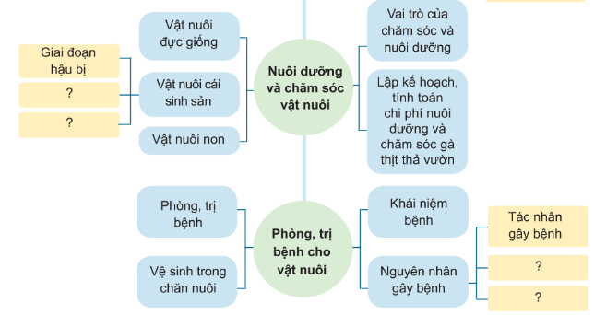
Giai đoạn mang thai
Sức đề kháng thấp
Giai đoạn nuôi con ở gia súc và đẻ trứng ở gia cầm
Môi trường

Slide 10
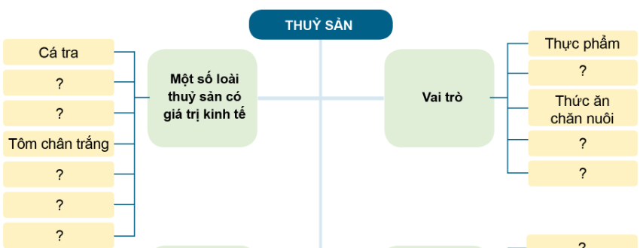
Nguyên liệu (xuất khẩu, chế biến)
Nguyên liệu cho ngành dược, mĩ phẩm
Rô phi
Nghêu
Cá chẽm (vược)
Tạo việc làm, thu nhập
Tôm sú
Cá chép

Slide 11
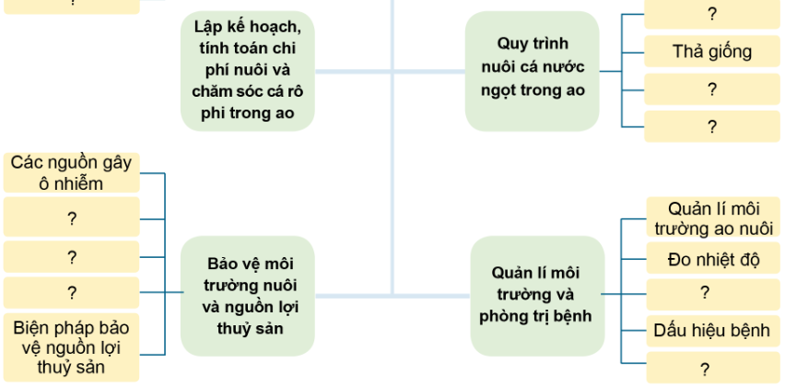
Chuẩn bị ao nuôi
Chăm sóc, quản lí cá sau khi thả
Xử lí các nguồn nước thải
Thu hoạch
Kiểm soát môi trường nuôi thủy sản
Biện pháp quản lí
Phòng, trị bệnh
Các khu vực cần được bảo vệ

Slide 12

II. LUYỆN TẬP VÀ VẬN DỤNG

Slide 13

Hoạt động cặp đôi:
Thực hiện trả lời các câu hỏi 1, 2 (SGK tr.76. 77)
Đánh dấu x vào ô tên sản phẩm thích hợp mà mỗi loại vật nuôi có thể đem lại theo mẫu Bảng 1.
Ở gia đình, địa phương em đã và đang nuôi những vật nuôi nào? Với mỗi loại vật nuôi, em hãy trả lời theo những nội dung SGK, tr.77.
a. Chăn nuôi

Slide 14
Trả lời
STT | Loại vật nuôi | Thực phẩm |  |  | Nguyên liệu cho công nghiệp | Sức kéo | Phân hữu cơ
 |  | Thịt | Trứng | Sữa
1 | Bò | x |  | x | x | x | x
2 | Trâu | x |  |  | x | x | x
3 | Ngựa | x |  |  | x | x | x
4 | Lợn | x |  |  | x |  | x
5 | Gà | x | x |  | x |  | x
6 | Vịt | x | x |  |  |  | x
7 | Dê | x |  | x | x |  | x
8 | Cừu | x |  | x | x |  | x

Slide 15

Hoạt động nhóm mảnh ghép
Các nhóm chuyên gia thảo luận trong 8 phút:
Nhóm chuyên gia 1,3 hoàn thành câu trả lời các câu 1,2,5 trang 77.
Nhóm chuyên gia 2,4 hoàn thành câu trả lời 4,6,7,8 trang 77.
Nhóm mảnh ghép hoàn thành các câu trả lời trong vòng 8 phút.
b. Thủy sản

Slide 16
Câu 1
Các bước của quy trình nuôi cá nước ngọt trong ao:
Bước 1: Làm cạn nước trong ao
Bước 2: Làm vệ sinh xung quanh ao , lấp các hang, hốc tu sửa cống, lưới chắn.
Bước 3: Vét bớt bùn đáy, san phẳng đáy ao .
Bước 4: Bón vôi để cải tạo đáy ao và diệt mầm bệnh
Bước 5: Phơi đáy ao khoảng 2 đến 3 ngày.
Bước 6: Lấy nước qua túi lọc vào ao khoảng 30 đến 50 cm. Lấy đủ nước vào ao trước khi thả cá giống.

Slide 17
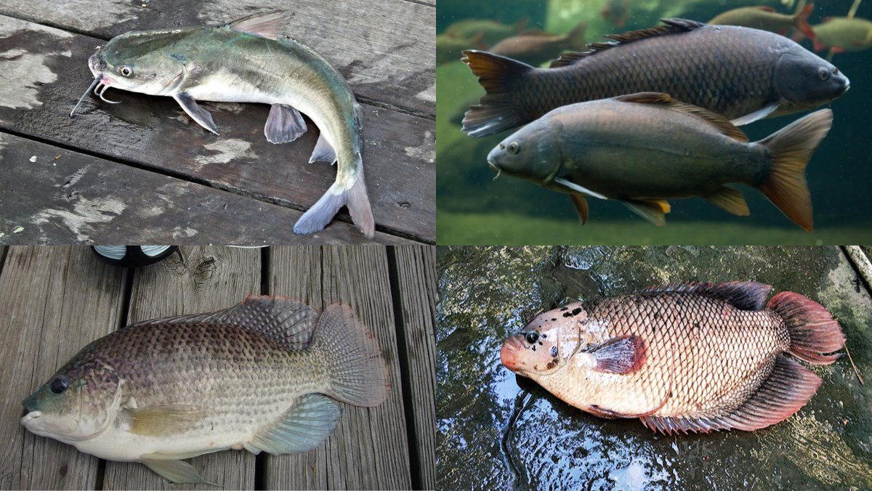

Câu 2
Nguyên tắc nuôi ghép các loài cá:
Tập tính ăn khác nhau
Sống ở các tầng nước khác nhau
Không cạnh tranh thức ăn
Tận dụng được nguồn thức ăn sẵn có
Chống chịu tốt với điều kiện môi trường

Slide 18
Câu 3
Khi ao nuôi có hiện tượng thiếu oxygen, em sẽ tìm nguyên nhân và thực hiện giải pháp phù hợp:
Tùy theo mật độ thả nuôi, thời gian nuôi, em sẽ bố trí và vận hành các loại máy sục khí, quạt nước cho phù hợp, bảo đảm cung cấp đầy đủ oxy trong ao.
Sử dụng máy đo hoặc test để kiểm tra oxy. Định kỳ đo oxy 2 lần/ ngày vào lúc 5 – 6 giờ sáng và 14 – 15 giờ chiều để theo dõi sự biến động của oxy và có biện pháp khắc phục kịp thời.

Slide 19

Câu 4
Ba yếu tố dẫn đến phát sinh bệnh trên động vật thủy sản là:
Vật chủ yếu;
Xuất hiện mầm bệnh trong môi trường;
Điều kiện môi trường bất lợi.
Câu 5
Biện pháp phòng trị bệnh tổng hợp gồm những nội dung:
Nâng cao sức đề kháng của động vật thủy sản;
Ngăn chặn sự xâm nhập của mầm bệnh;
Quản lí môi trường nuôi, trị bệnh.

Slide 20

Câu 6
Các biện pháp bảo vệ môi trường nuôi thủy sản:
Xử lí các nguồn nước thải;
Kiểm soát môi trường thủy sản.
Câu 7
Khu vực nguồn lợi thuỷ sản nào cần được bảo vệ :
Nơi tập trung các loài thuỷ sản và môi trường sống của chúng;
Khu vực tập trung sinh sản (bãi đẻ);
Khu vực tập trung con non sinh sống (bãi ương giống);
Đường di cư của các loài thuỷ sản.

Slide 21
Câu 8
Một số biện pháp bảo vệ nguồn lợi thuỷ sản:
Khai thác thuỷ sản hợp lí.
Tái tạo nguồn lợi thuỷ sản thả tôm, cá giống vào môi trường tự nhiên, trồng san hô.
Bảo vệ đường di cư của các loài thuỷ sản không dùng đăng chắn khai thác cá trên sông, xây dựng đường dẫn đề cá vượt đập thuỷ điện.
Bảo vệ môi trường sống của các loài thuỷ sản: không xả thải chất độc hại vào môi trường tự nhiên
Bảo vệ rừng ngập mặn, phát triển các khu bảo tồn nội địa.

Slide 22


Câu 1. Khai thác thủy sản mang tính hủy diệt là sử dụng:
A. Mìn
B. Kích điện
C. Cả A và B
D. Đáp án khác

Slide 23
Câu 2. Biện pháp xử lí môi trường nước nào sau đây thuộc phương pháp cơ học?
B. Sử dụng chế phẩm sinh học
A. Sử dụng ao lắng
C. Sử dụng Chlorine
D. Cả 3 đáp án trên

Slide 24
Câu 3. Biện pháp xử lí môi trường nước nào sau đây thuộc phương pháp sinh học?
B. Sử dụng chế phẩm sinh học
A. Sử dụng ao lắng
C. Sử dụng Chlorine
D. Cả 3 đáp án trên

Slide 25
Câu 4. Người ta thường thả cá theo mấy mùa vụ?
A. 1
B. 2
C. 3
D. 4

Slide 26
Câu 5. Nhiệt độ của nước sẽ ảnh hưởng đến yếu tố nào của động vật thủy sản?
A. Sinh trưởng
B. Sinh sản
C. Phát sinh dịch bệnh
D. Cả 3 đáp án trên

Slide 27






HƯỚNG DẪN VỀ NHÀ
Ôn lại các kiến thức đã học
Hoàn thành các bài tập được giao.

Slide 28
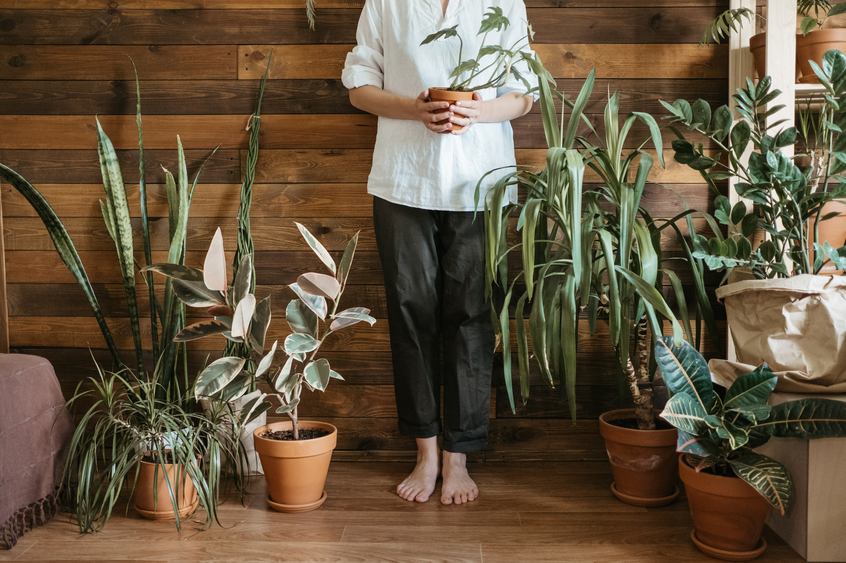

CẢM ƠN CÁC EM
ĐÃ CHÚ Ý LẮNG NGHE!

